Slide 1
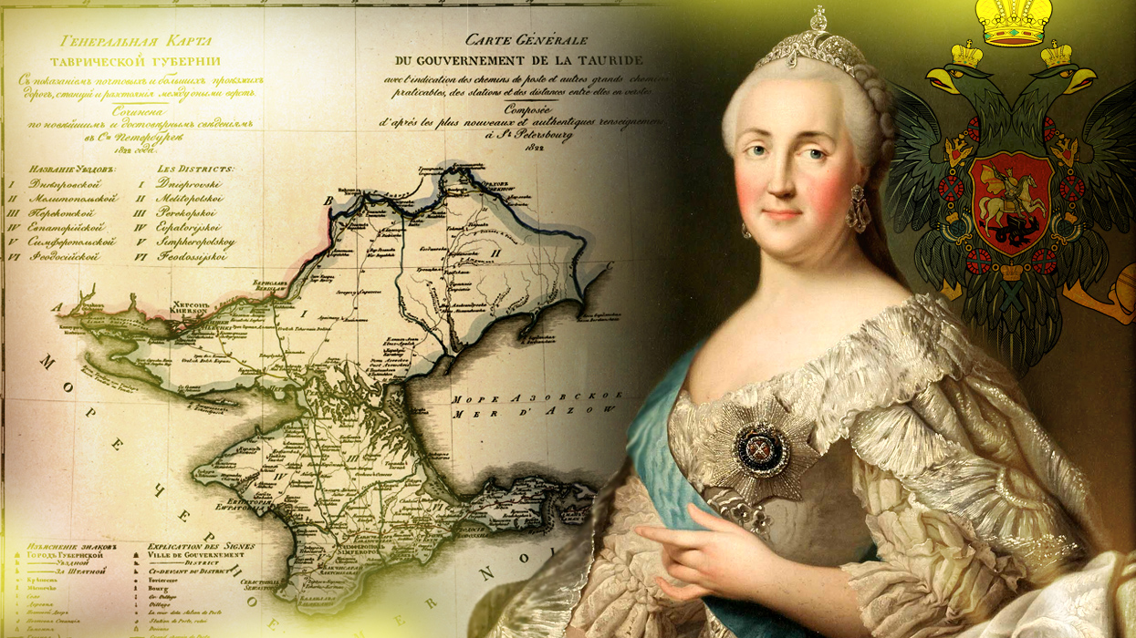
Начало освоения Новороссии и Крыма
Автор презентации:
учитель истории Макарьевской школы
Смирнова Н. М.

Slide 2
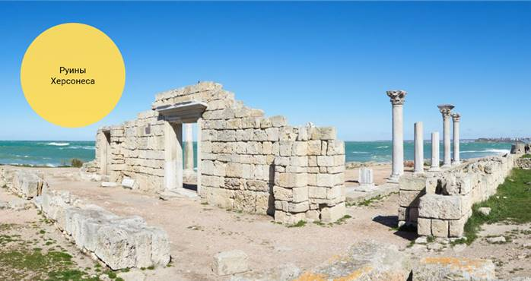
В 1783 году Крым был включён в состав Российской империи. В том же году императрица Екатерина II издала указ, согласно которому для обеспечения безопасности границ повелела построить стратегически необходимый военный порт: «Устроить крепость большую Севастополь, где ныне Ахтиар и где должны быть Адмиралтейство, верфь для первого ранга кораблей, порт и военное поселение».
Место, выбранное для крепости, находилось неподалёку от легендарного Херсонеса Таврического.

Slide 3
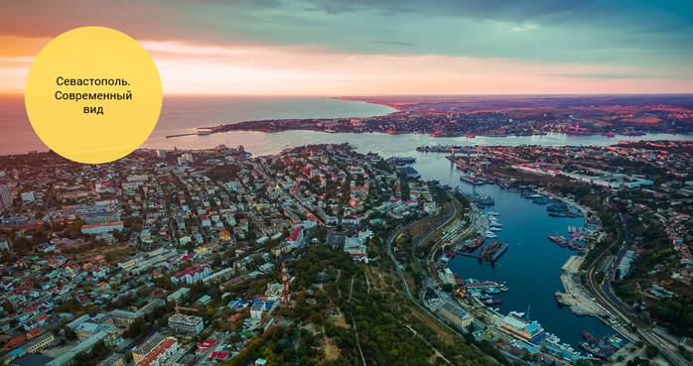
Название города состоит из двух греческих слов: «Севастос» – высокочтимый, священный и «полис» – город. Однако «Севастос» издавна считался равноценным латинскому титулу «Август». Поэтому Севастополь означал ещё и «августейший город», «императорский город», «величественный город».
Подробнее об освоении Новороссии и Крыма вы узнаете далее.

Slide 4
Вопросы урока:
1. Образование Новороссии;
2. Переселенческая политика;
3. Образование новых городов;
4. Освоение Крыма;
5. Путешествие Екатерины II в Крым

Slide 5
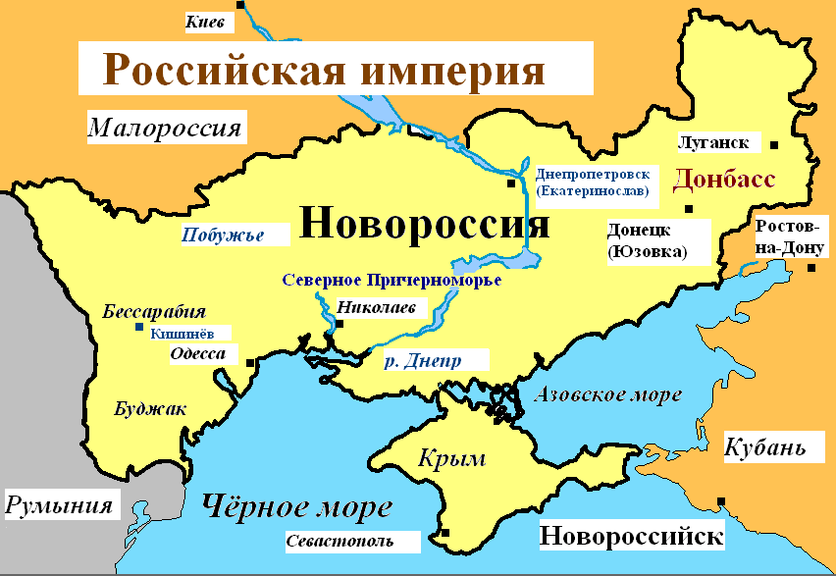
1. Образование Новороссии
Изначально Новороссией назывался обширный историко-культурный регион в Северном Причерноморье, который был присоединён к Российской империи во второй половине XVIII века.
Тогда эти земли представляли собой неосвоенные степи с редкими кочевьями. Однако благодаря грамотной политике за короткий промежуток времени удалось превратить Новороссию в мощный промышленный регион, который стал основой экономики Российской империи.

Slide 6
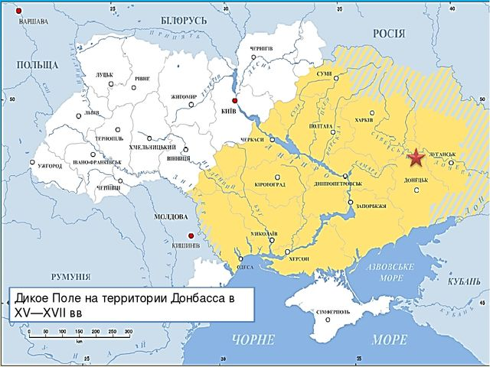
Земли, на которых располагалась Новороссия, с древних времён называли на Руси «Диким полем». Оно разделяло русские земли с Крымским ханством и Речью Посполитой. Однако чёткой границы между государствами здесь не было.
На протяжении XV–XVII веков на месте будущей Новороссии располагалось Крымское ханство, Молдавское княжество и земли запорожских казаков, подчинённых Речи Посполитой.

Slide 7
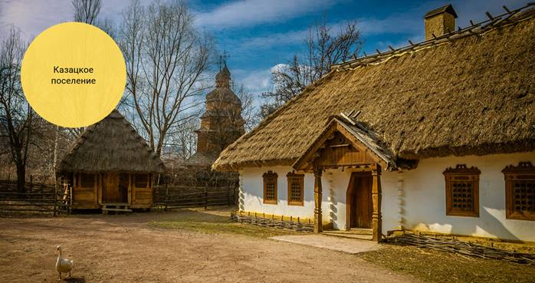
Процесс колонизации этих земель был начат уже после вхождения в состав России Левобережной Украины.
Первыми постоянными населёнными пунктами этого времени были военные поселения, гарнизоны которых состояли из запорожских казаков и царских служилых людей.

Slide 8
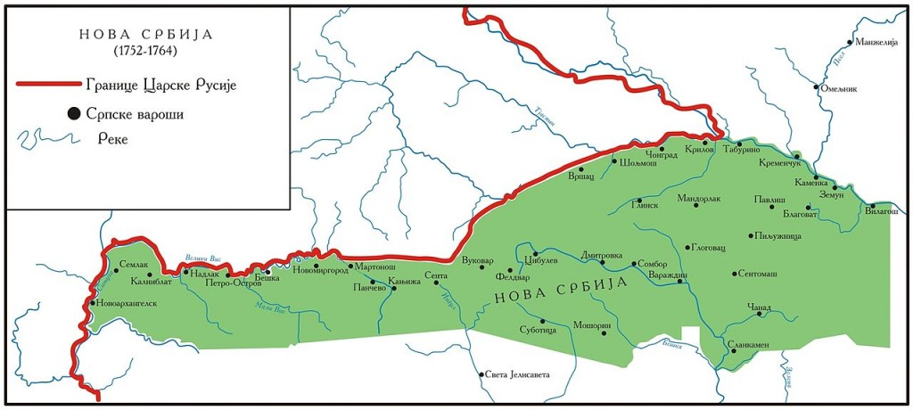
Только к середине XVIII века возникла необходимость в чёткой границе между Россией и Османской империей.
В 1752 году было образовано первое военно-земледельческое поселение сербов и венгров из Австрии, получившее название Новой Сербии.
Речь здесь идёт о сербах-военных, поселения которых были устроены по казачьему принципу. Они несли пограничную службу на австрийско-турецкой границе.

Slide 9
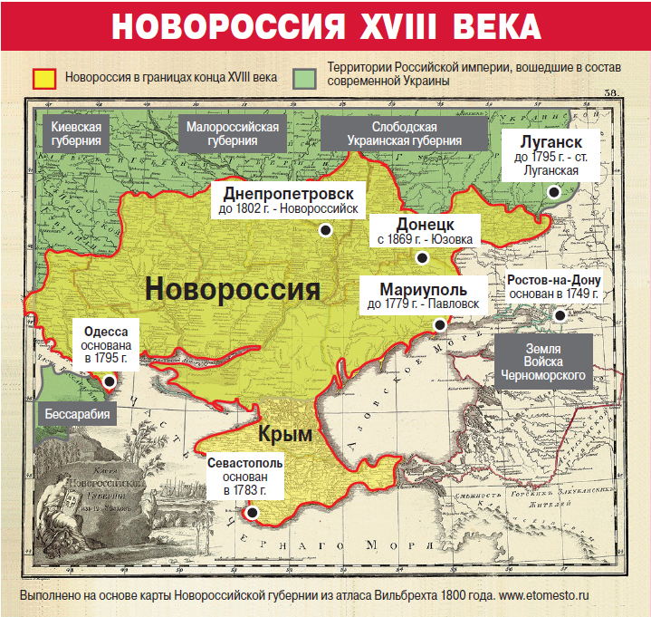
Все поселенцы мужского пола были записаны в гусарские полки новосербского военного корпуса. Гусары одновременно со службой по охране границ должны были возделывать землю Дикого поля, которая ранее никогда не обрабатывалась.
В 1764 году территория, где размещались гусарские полки, вошла в состав образованной Екатериной II Новороссийской губернии. С 1765 г. центром губернии стал Кременчуг.

Slide 10
2. Переселенческая политика
После присоединения Крыма, Тамани и Кубани к России в 1783 году Новороссия стала занимать обширную территорию от Южного Буга до Северного Кавказа.
В связи с этим у российского правительства появилась задача освоения слабозаселённых причерноморских и приазовских степей, Южного Поволжья, Северного Кавказа и их эффективного использования.
Российские крестьяне в конце XVIII века были привязаны к земле. Они не могли свободно перемещаться и переселяться в Новороссию.
Поэтому Екатерина II решила заселять эти земли иностранцами. Помимо прочих занятий, они должны были возделывать земли.

Slide 11
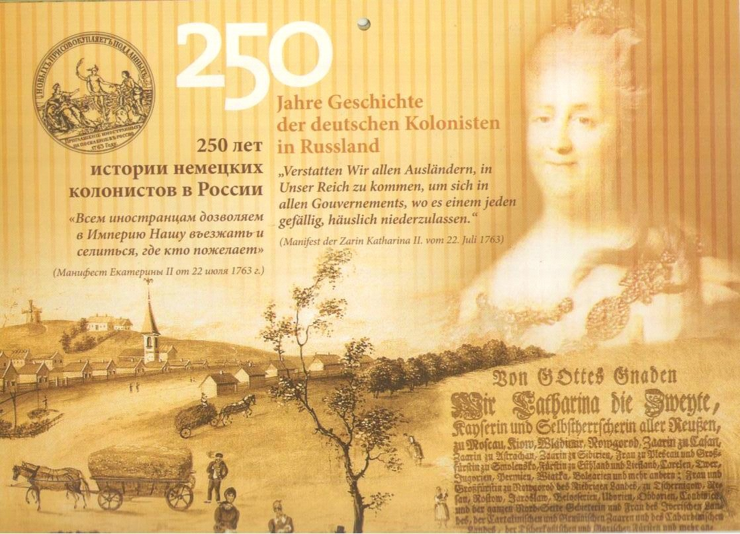
В декабре 1762 года Екатерина II издала манифест, в котором призывала иностранцев переселяться в Россию.
Создавался специальный государственный орган, который подчинялся Канцелярии опекунства иностранных. Он занимался вопросами колонизации новых земель.

Slide 12
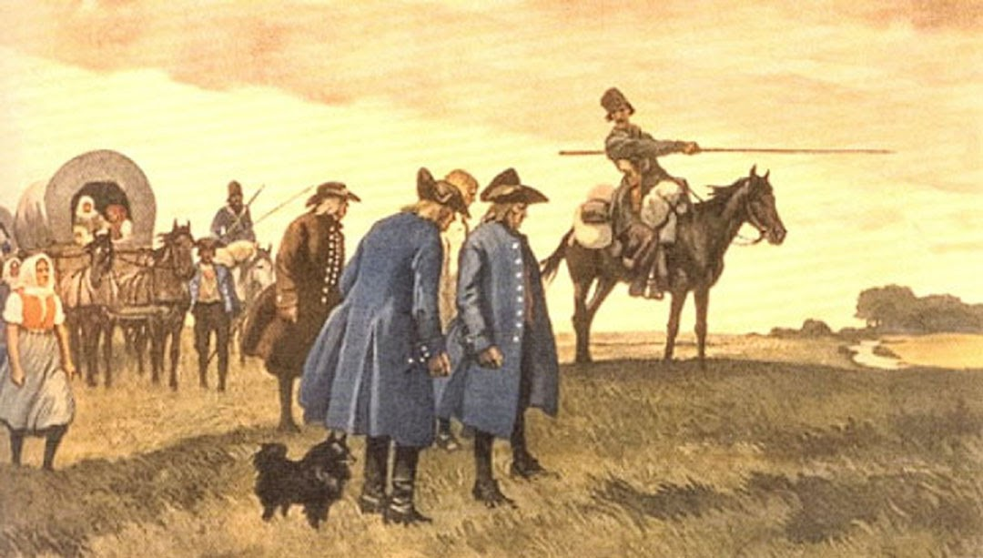
Первыми колонистами стали датчане, прибывшие в районы южного течения Днепра. Также в Новороссию переезжали из Германии, Австрии, Речи Посполитой. Заселяло новые земли и православное население с Балканского полуострова.
Ещё в 1779 году царское правительство потребовало от крымского хана вывести христианское греческое и армянское население с полуострова.
Переселявшимся из Крыма грекам-христианам предоставлялись многочисленные льготы, выдавались земли в районе Мариуполя. Вскоре он стал одним из центров греческой диаспоры.
Диаспора – это люди одной национальности, живущие вне страны своего происхождения, вне своей исторической родины.
Благодаря грамотной политике властей через 50 лет в Новороссии проживало уже более 100 тысяч иностранцев. Они вели активную деятельность и платили налоги в российскую казну.

Slide 13
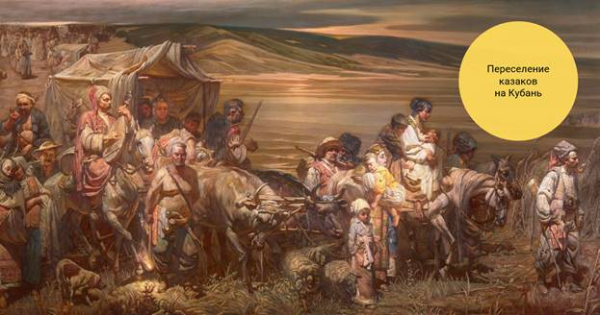
Также земли Новороссии массово раздавались российскому дворянству. Каждому дворянину предоставлялась возможность получить огромные участки земли при условии, что он заселит эти участки определённым количеством крестьянских семей.
Землёй в Новороссии также наделялись инвалиды и участники Русско-турецких войн, благодаря которым эти земли были присоединены к России.
Казаками с Волги и Запорожской Сечи (после её ликвидации) были заселены малоосвоенные районы Кубани и Азовское побережье. Это вызвало среди казаков массовое недовольство и даже выступления, которые были подавлены.

Slide 14
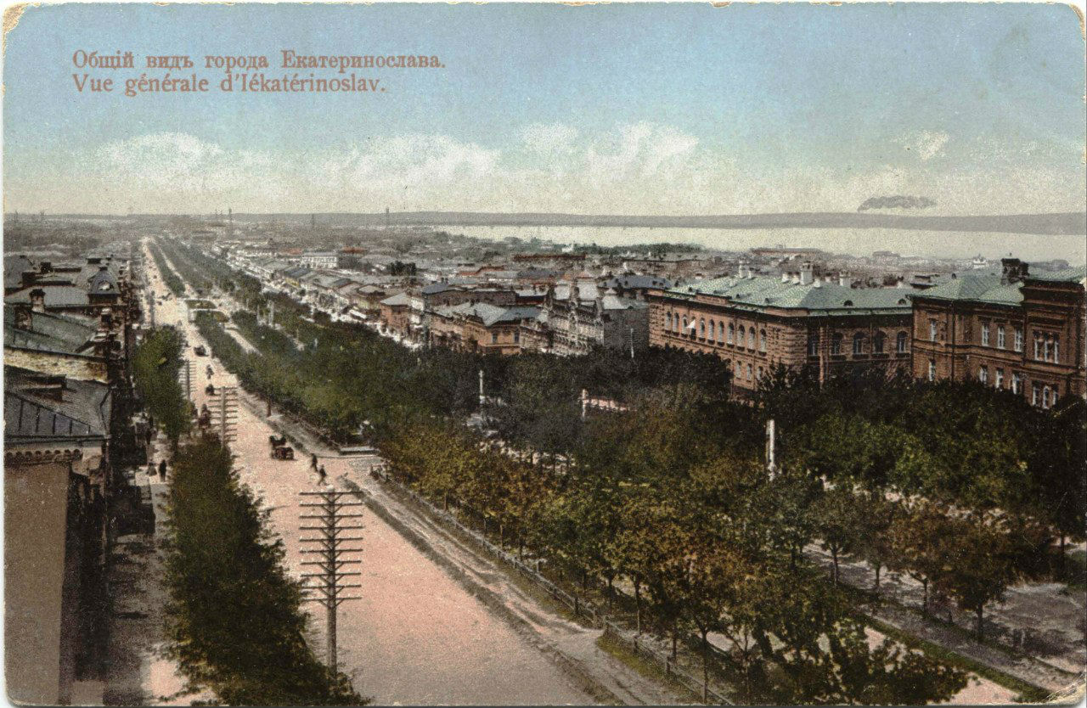
3. Образование новых городов
После получения Россией выхода к южным морям появилась необходимость в опорных пунктах в Северном Причерноморье.
Одним из первых и наиболее важных в то время городов стал основанный в 1778 году Херсон. Там были построены верфи и первый черноморский литейный пушечный завод.
В 1776 году Екатериной II был подписан указ об основании города Екатеринослава. Он должен был стать «третьей столицей России» после Москвы и Санкт-Петербурга. Однако в это же время строились стратегически важные Херсон и Севастополь, поэтому денег, выделенных на строительство Екатеринослава, хватило только на основные здания в центральной части города.

Slide 15
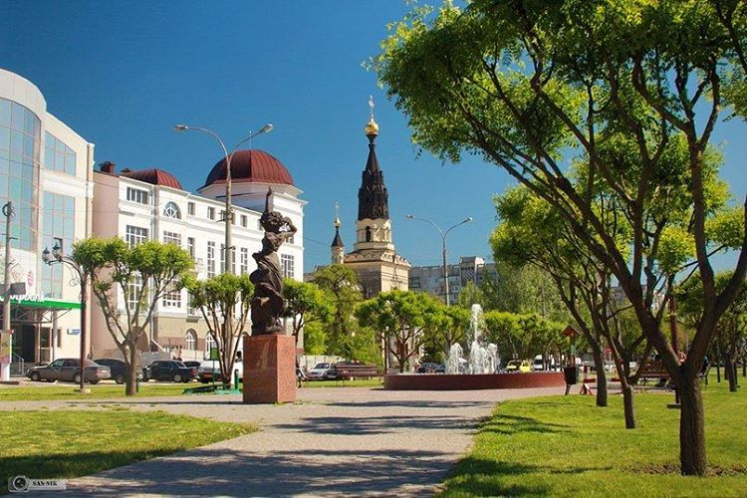
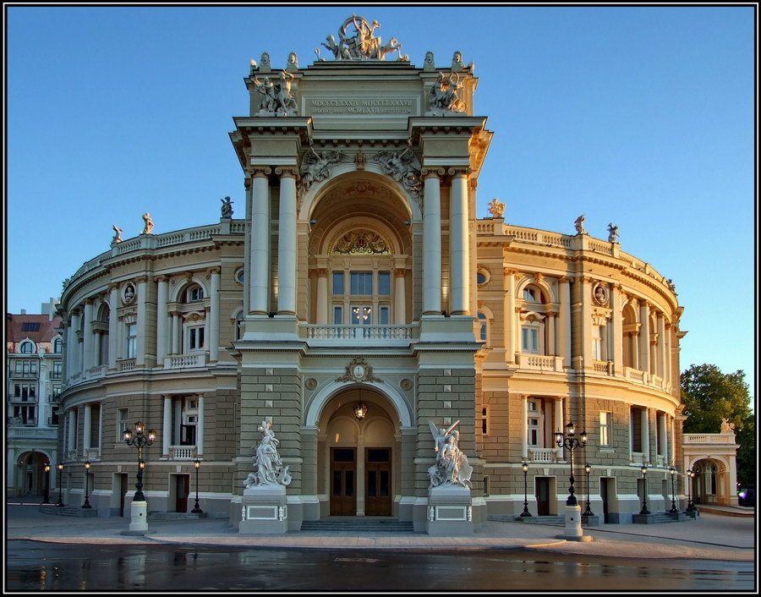
В 1788 году по приказу Потёмкина был заложен город Николаев. Он стал ещё одним центром военного кораблестроения России на Чёрном море. В 1794 г. Екатерина II подписала указ об основании Одессы. Вскоре она стала крупнейшим российским портом на Чёрном море.
Город Николаев
Город Одесса

Slide 16
4. Освоение Крыма
После присоединения к России Крыма в 1783 году в составе Российской империи оказалось всё Северное Причерноморье. В то время население полуострова состояло всего из 60 тысяч человек и было представлено в основном крымскими татарами. Предпринятыми властью усилиями вскоре здесь стали проживать также русские, болгары, греки, немцы.

Slide 17
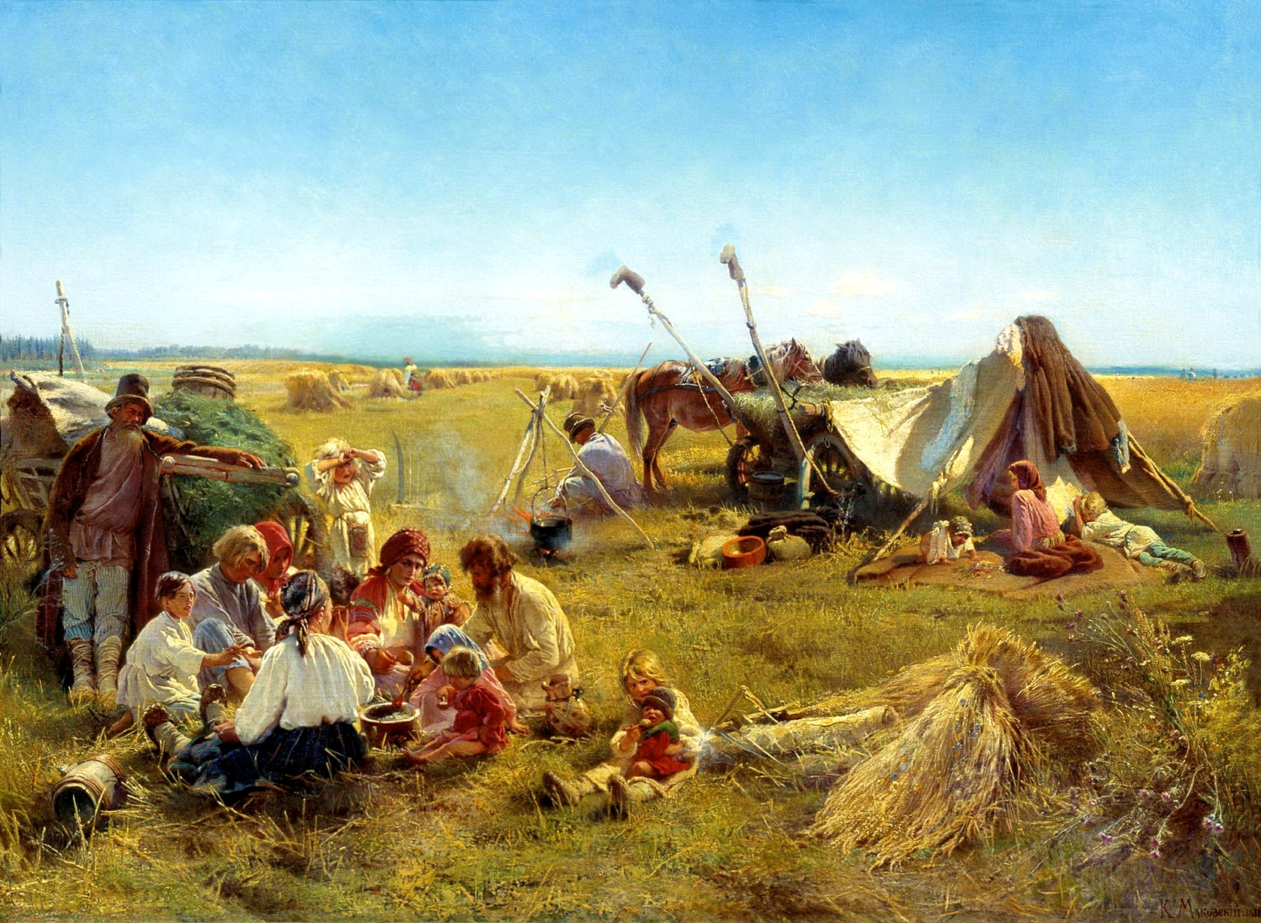
Екатерина II не стала вводить в Крыму крепостное право, а местное население было объявлено казёнными крестьянами. Ставшие государственными крымские крестьяне, как и раньше разводили коров, овец и другой домашний скот. Земли и доходы, принадлежавшие крымскому хану, перешли к российской казне.

Slide 18
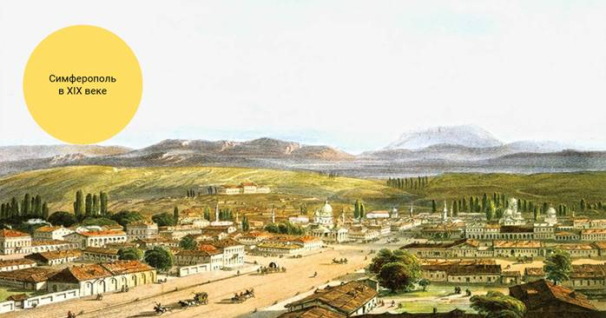
Для руководства и развития «земледелия и домоводства Таврической области» в Крыму была создана особая контора государственной поддержки предпринимательства. Благодаря этим мерам всего за 15 лет население полуострова увеличилось более чем в полтора раза.
Административный центр из Бахчисарая был перенесён в Симферополь.

Slide 19
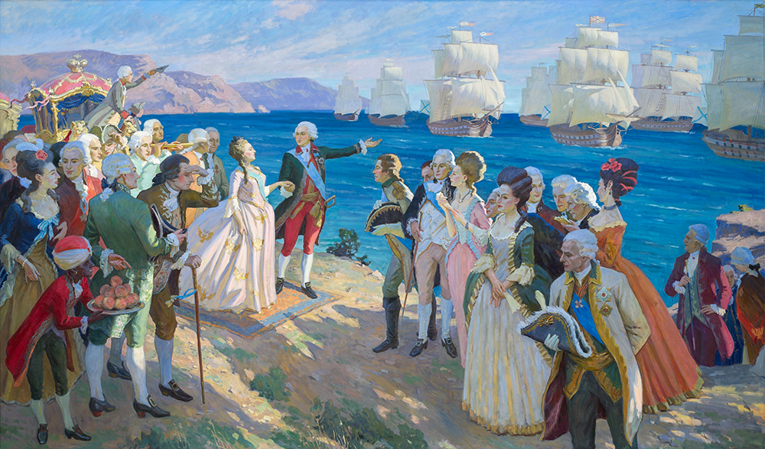
Отмена внутренних торговых пошлин в 1783 году привела к росту торгового оборота в Крыму, в связи с чем выросли доходы Бахчисарая, Феодосии, Евпатории, Симферополя и других крымских городов.
А с 1785 года все порты полуострова стали практически свободной экономической зоной. Они освобождались от уплаты таможенных пошлин сроком на 5 лет, вследствие чего обороты черноморской торговли за короткий промежуток времени выросли в несколько тысяч раз.

Slide 20
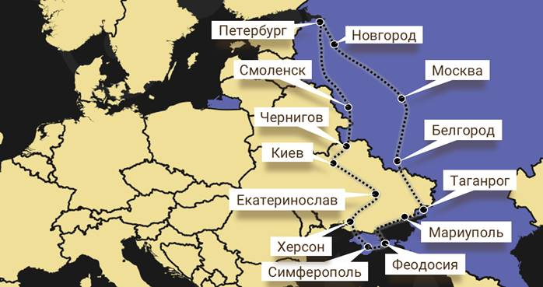
5. Путешествие Екатерины II в Крым
Чтобы быть в курсе состояния дел в провинциях, Екатерина II время от времени предпринимала путешествия по стране. В январе 1787 года началась её поездка по Новороссии и Крыму, которая длилась более полугода.
Маршрут императрицы был проложен из Санкт-Петербурга через Смоленск, Чернигов, Киев, Екатеринослав, Херсон в Севастополь. Обратный путь пролегал через Феодосию, Таганрог, Белгород, Москву, Новгород.

Slide 21
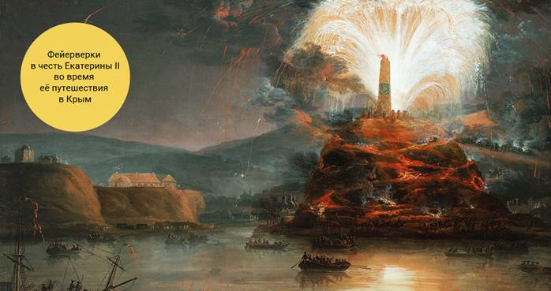
По всему пути следования Екатерины II наводился порядок, белились административные здания, украшались постройки. Категорически запрещалось подавать императрице какие-либо жалобы. В Киеве Екатерина встречалась с иностранными послами и представителями народов России.
Под Екатеринославом к царице присоединился австрийский император Иосиф II, который сопровождал её в Крым. Совместная поездка императоров преследовала несколько целей: показать австрийцам растущую мощь России и убедить турок в прочности австро-российского союза. Находясь в Севастополе, Екатерина смотрела военно-морской парад Черноморского флота, который произвёл на неё сильное впечатление.

Slide 22
Подведём итоги
1. Освоение Новороссии и Крыма привело к укреплению южных российских границ и способствовало усилению экономического потенциала империи.
2. Был создан мощный Черноморский флот, построены судостроительные верфи и военно-морские базы.
3. Крымский полуостров стал одним из районов высокой культуры земледелия, виноградарства, виноделия, шелководства.
4. Многонациональный состав населения Новороссии способствовал формированию культуры общения между представителями разных народов.

